Slide 1
Herzlich Willkommen zur Präsidentenkonferenz 31. März 2023

Slide 2
Traktanden
Begrüssung neuer Präsidentinnen und Präsidenten
Allgemeine Informationen:
OSV wie weiter?
Finanzen
Budget
Informationen TK
DV Ried-Brig
Anträge der Vereine
Verschiedenes

Slide 3
Neue Präsidentinnen und Präsidenten
SV Bürchen Ramona Zenhäusern
SV Leuk Co-Präsidium: Eveline Goetz (Schwegler Marlene)
SV St. Niklaus Priska Bumann (Ansprechperson)
SV Steg Beno Kippel

Slide 4
OSV wie weiter?
Aktueller Stand der Dinge:
Kick-off 02.02.2023
Workshop 27.03.2023
14 Personen arbeiten mit
Danke an alle Beteiligten!

Slide 7
Vorgehensweise
Strategische Ziele festlegen
Strategische Handlungsfelder festlegen
Stossrichtungen definieren
Massnahmen erarbeiten
Entwicklung Vision

Slide 10
Stossrichtungen HF1
Aufbau und Neuorganisation der Struktur +/- agil umsetzen
Regionen übergreifende Kultur aufbauen
Angepasste und agile «Professionalisierung» fördern (Qualität, Hilfsmittel, Programme)
Wir sind alle OSV
Optimale Mischung «Ehrenamt vs. Professionalisierung» anstreben

Slide 12
Stossrichtungen HF2
Unabhängigkeit Altkleider
Finanzielle Entlastung der Vereine (Überprüfung Mitgliederbeiträge bspw.)
Entschädigung Verband durch Kanton
Beurteilung Kapitalgrenze (Wie viel Geld braucht der Verband)
Mittelbeschaffung erweitern und evaluieren (Stiftungen, etc.)
Projekte durch externe Finanzierung sicherstellen (Stiftungen, etc.)

Slide 14
Stossrichtungen HF 3
Anerkennung und Vereinfachung Zertifizierungen, insb. Für Quereinsteiger ermöglichen
Aufbau und Entwicklung eines Angebotes für die Vereinsführung
Entwickeln Angebot «Helfen und Betreuen»
Entwicklung Angebot «Sanitätsdienst»

Slide 16
Stossrichtungen HF 4
Bestehende Lücken schliessen (Ärztemangel, Rückzug Ambulanzen, Intervention und Betreuung, etc.)
KSD im Auftrag des Kantons
Zusammenarbeit mit Event Med, FW, ZS ausbauen
Aus- und Weiterbildungskurse für Vereinskader/Vereinsadministration (Samariter und extern) etablieren

Slide 17
Nächster Schritt
Ausarbeitung der Massnahmen in den verschiedenen Handlungsfeldern
Mitarbeit erwünscht
Melden beim Sekretariat oder bei Gaby
Wir werden auch weitere Personen angehen

Slide 18
Fragen?

Slide 19
Jahresabschluss 2022
Eckpunkte Geschäftsergebnis
Die Jahresrechnung 2022 schloss mit einem Einnahmenüberschuss von CHF 4‘112.46 ab. Zu diesem Resultat hat im Wesentlichen der Ertrag aus Dienstleistungen (Kursabgaben) beigetragen.
Nachfolgend eine Auflistung der einzelnen Konten, gesplittet nach Ertrag und Aufwand.

Slide 20
Ergebnisrechnung Detailkonten - Erträge
Kontogruppe 3 – Betrieblicher Ertrag aus Lieferungen und Leistungen
Vereinsbeitrag KL/TL | 6‘075.00
Kursabgaben | 14‘842.50
Administrationsbeitrag Sekretariat | 7‘075.00
Weiterbildungskurse (inkl. *ritzy) | 300.00
KWRO (Coeur Valais) | 5‘000.00
Diverse Einnahmen | 500.00
Altkleidersammlung | 12‘381.73

Slide 21
Ergebnisrechnung Detailkonten - Aufwendungen
Kontogruppe 4 – Aufwand für Material, Handelswaren, Dienstleistungen und Energie
Spesenvergütungen Vorstand | 3‘460.30
Sonstiger Aufwand Vorstand | 2‘522.31
Spesenvergütungen Technische Kommission | 4‘708.92
OVKW | 1‘921.90
Aus- und Weiterbildungskosten Instruktoren | 5‘880.35
Sonstiger Aufwand Technische Kommission | 438.60

Slide 22
Ergebnisrechnung Detailkonten - Aufwendungen
Kontogruppe 5 – Personalaufwand
Löhne | 2‘400.00
Sozialleistungen | 393.60
Spesen Sekretariat | 135.20
Unfallversicherung | 211.50

Slide 23
Ergebnisrechnung Detailkonten - Aufwendungen
Kontogruppe 6 – Übriger betrieblicher Aufwand, Abschreibungen und Wertberichtungen
Jahresbeitrag SSB Mitglieder | 3‘322.00
Herbstkonferenz OSV | 228.00
Präsidentenkonferenz OSV | 1‘347.20
Delegiertenversammlung OSV | 6‘681.55
Büromiete Sekretariat | 2‘600.00
Verwaltungsaufwand Sekretariat | 1‘800.00
Medien (Aktuell) | 603.10
Informatikaufwand | 2‘669.25
Drucksachen, Büromaterial | 308.45
Porti | 193.50
Revision | 107.40
Beratungsaufwand (Betreuung Vereine) | 0.00
Übrige Werbe- und Repräsentationsspesen | 0.00
Abschreibung Mobiliar | 6.00
Bank- und Postspesen | 122.65
Zinsertrag Post-/Bankkonto | 0.01

Slide 24
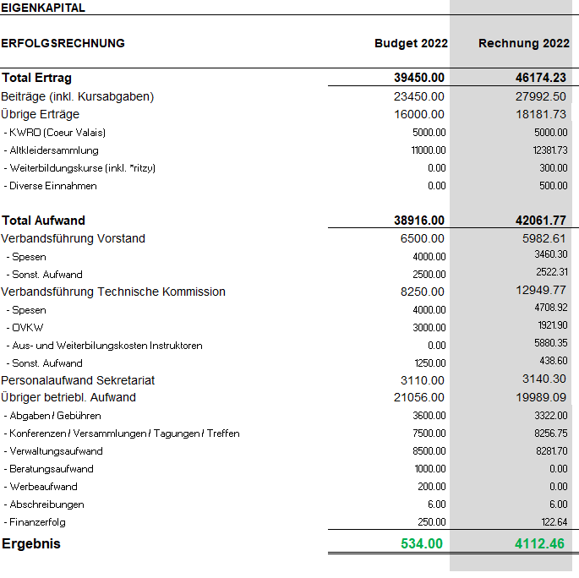
Gesamtergebnisrechnung - Erfolgsrechnung

Slide 25
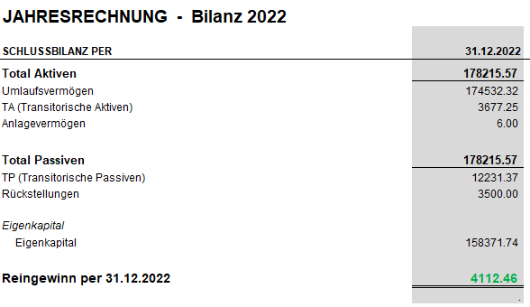
Gesamtergebnisrechnung - Bilanz

Slide 26
Veränderung Eigenkapital
Stand 1. Januar 2022 | 158‘371.74
Reingewinn | 4‘112.46
Stand 31. Dezember 2022 | 162‘484.20

Slide 27
Budget 2023
Budget
Das Budget wurde basierend auf Erfahrungswerten erstellt und wo nötig entsprechend angepasst.

Slide 28
Budgetaufstellung Detailkonten - Erträge
Kontogruppe 3 – Betrieblicher Ertrag aus Lieferungen und Leistungen
Vereinsbeitrag KL/TL | 5‘475.00
Kursabgaben | 12‘000.00
Administrationsbeitrag Sekretariat | 6‘825.00
Weiterbildungskurse (*ritzy) | 300.00
KWRO (Coeur Valais) | 5‘000.00
Diverse Einnahmen | 8‘425.00
Altkleidersammlung | 10‘000.00

Slide 29
Budgetaufstellung Detailkonten - Aufwendungen
Kontogruppe 4 – Aufwand für Material, Handelswaren, Dienstleistungen und Energie
Spesenvergütungen Vorstand | 5‘000.00
Sonstiger Aufwand Vorstand | 3‘000.00
Spesenvergütungen Technische Kommission | 5‘000.00
OVKW | 2‘500.00
Aus- und Weiterbildungskosten Instruktoren | 3‘500.00
Sonstiger Aufwand Technische Kommission | 1‘250.00

Slide 30
Budgetaufstellung Detailkonten - Aufwendungen
Kontogruppe 5 – Personalaufwand
Löhne | 2‘700.00
Sozialleistungen | 450.00
Spesen Sekretariat | 200.00
Unfallversicherung | 211.50

Slide 31
Ergebnisrechnung Detailkonten - Aufwendungen
Kontogruppe 6 – Übriger betrieblicher Aufwand, Abschreibungen und Wertberichtungen
Jahresbeitrag SSB Mitglieder | 3‘600.00
Herbstkonferenz OSV | 300.00
Präsidentenkonferenz OSV | 1‘500.00
Delegiertenversammlung OSV | 5‘000.00
Büromiete Sekretariat | 2‘800.00
Verwaltungsaufwand Sekretariat | 2‘000.00
Medien (Aktuell) | 700.00
Informatikaufwand | 1‘650.00
Drucksachen, Büromaterial | 500.00
Porti | 200.00
Revision | 150.00
Beratungsaufwand (Betreuung Vereine) | 3‘000.00
Übrige Werbe- und Repräsentationsspesen | 200.00
Abschreibung Mobiliar | 6.00
Bank- und Postspesen | 250.00

Slide 32
Zusammenstellung
Total Betriebsertrag | 48‘025.00
Total Betriebsaufwand | 45‘667.50
Gewinn | 2‘357.50

Slide 33
Fragen?

Slide 34
Infos TK Ursula

Slide 35
Projekt Schulen Oberstufe
Projekt läuft in Siders-DE und Naters mit 6 Klassen im 2023
Bei Annahme Kanton wird der 2h Kurs für alle Schüler obligatorisch ab 2024
Zusammenarbeit mit dem Unterwalliser Verband
Zusammenarbeit mit lokalen Lehrern der OS Zentren erwünscht

Slide 36
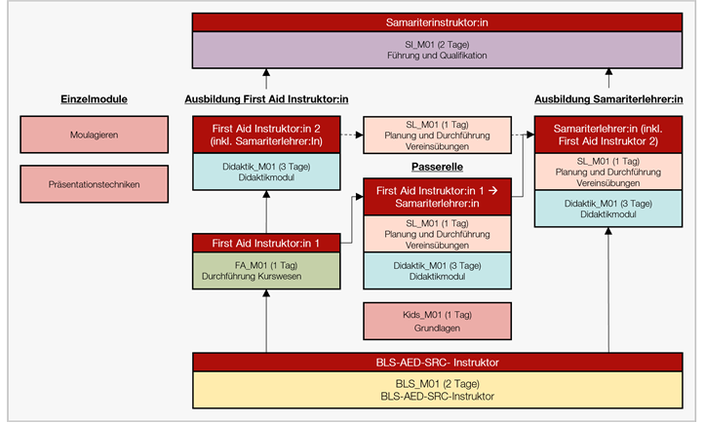
Neue Ausbildungen ab Sommer 23

Slide 37
Delegiertenversammlung 29. April 2023
in Ried-Brig

Slide 39
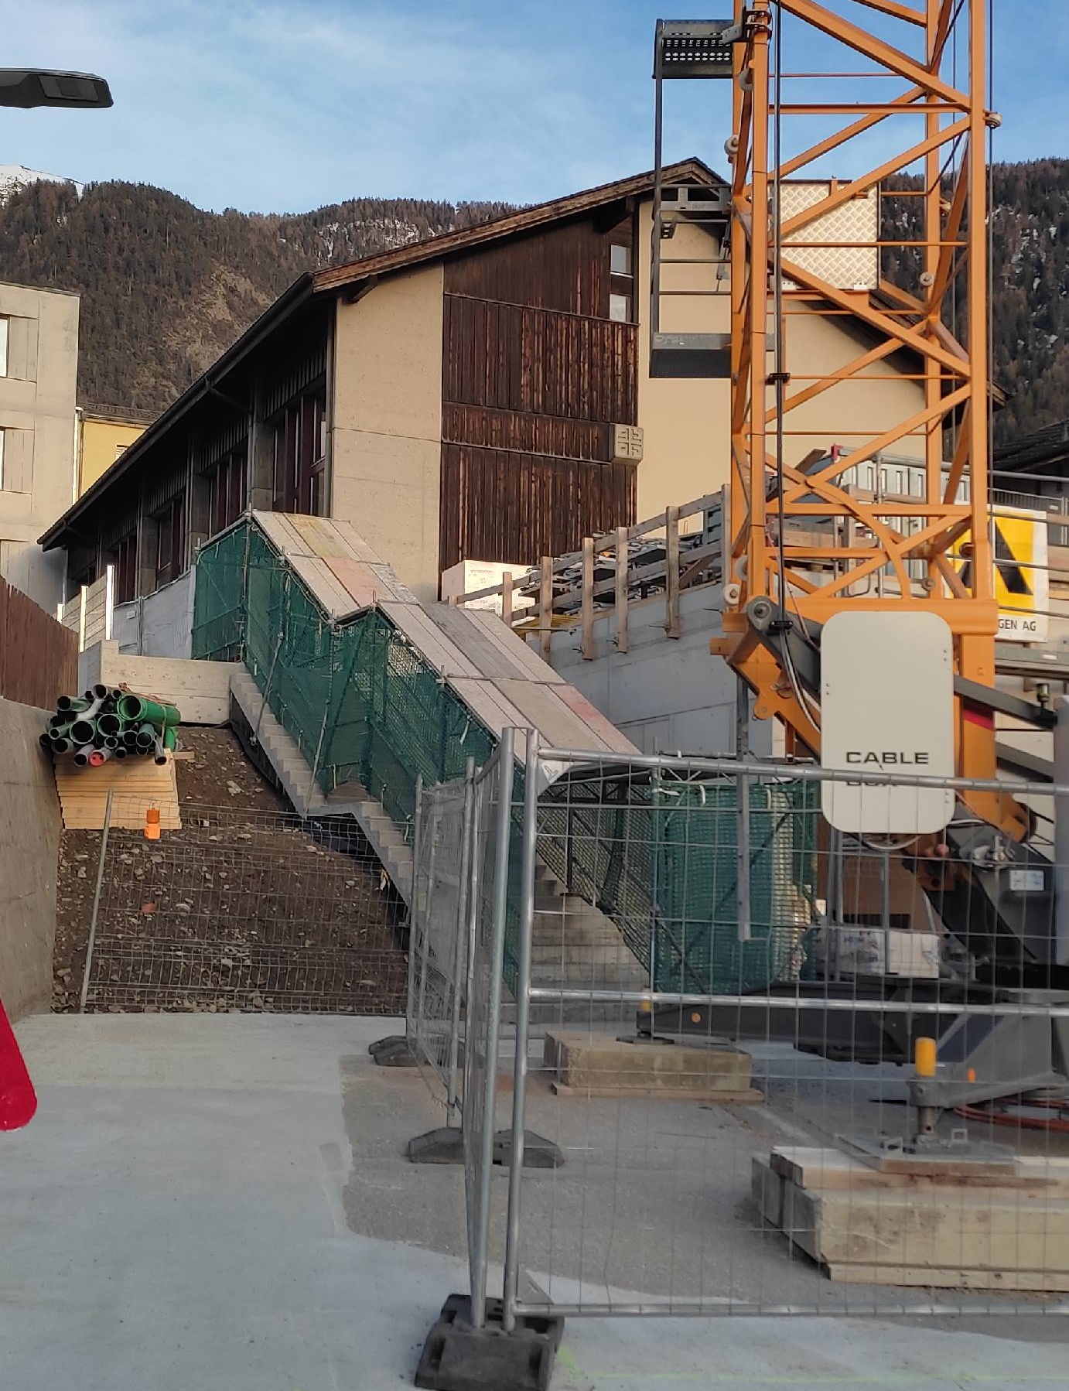
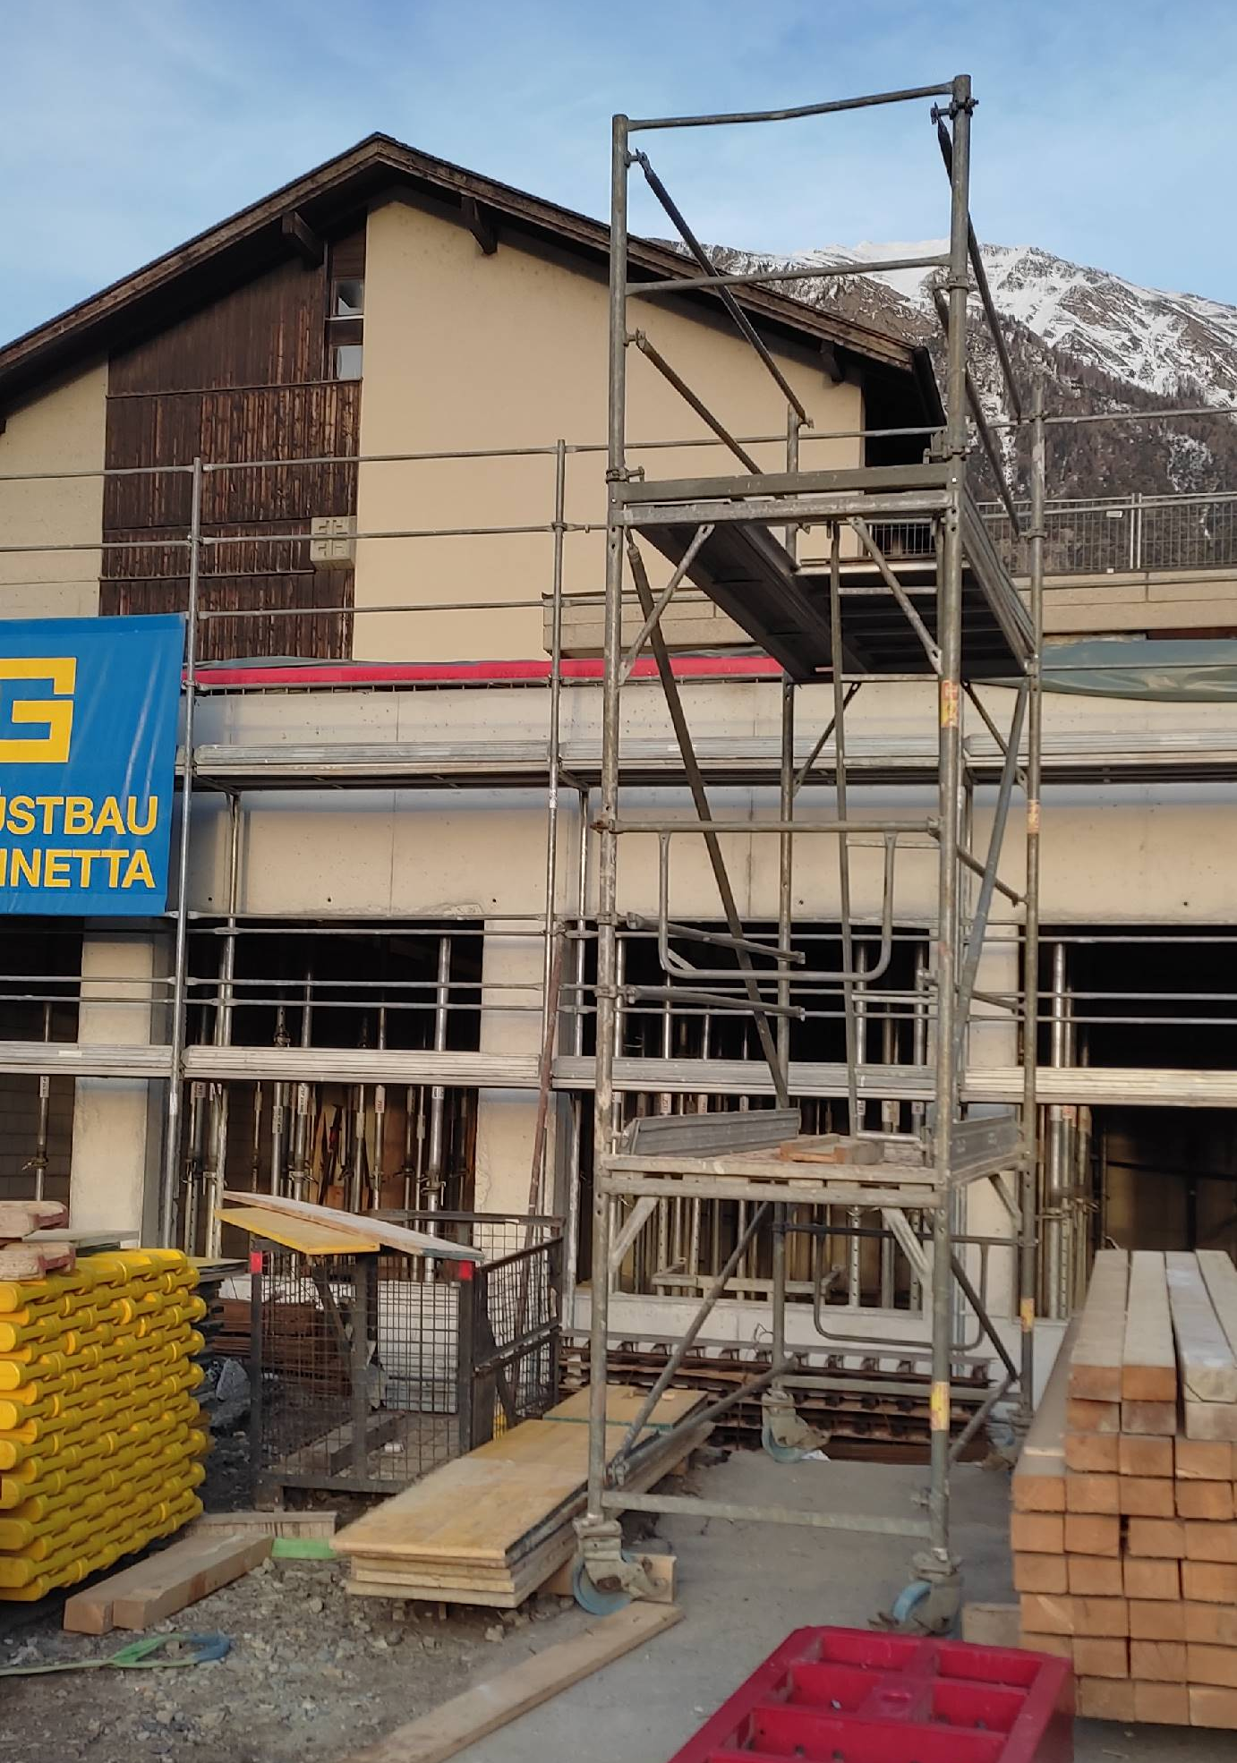

Slide 40
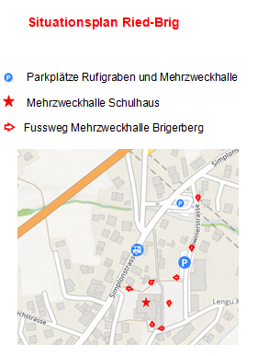
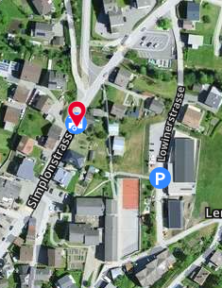

Slide 41
Anträge der Vereine sind keine eingegangen

Slide 42
Verschiedenes

Slide 43
Statutenänderung
Alle Vereine passen die Statuten an
Die Statuten müssen vom OSV bewilligt werden !
Statutenänderungen werden an der GV traktandiert und abgestimmt

Slide 44
Vorgehen Schritt 1:
Vorlage von Samariter Schweiz nehmen
➔In Abklärung: Vorlage ohne Jugend
Darin die Anpassungen vornehmen
➔Änderungen farblich kennzeichnen
Entwurf an das OSV Sekretariat senden
Kontrolle und Feedback durch Sekretariat
Bereinigung der Statuten (Entwurf für GV erstellen)

Slide 45
Vorgehen Schritt 2:
Statutenänderung für GV traktandieren
Entwurf an alle Mitglieder senden oder zur Ansicht freischalten
Abstimmung an der GV
Definitive und angenommene Version unterzeichnet an den OSV (Sekretariat) senden

Slide 46
Vorgehen Schritt 3:
Der OSV unterzeichnet die definitive Version und schickt diese an den Verein zurück
Der OSV archiviert ein Exemplar
Der Verein archiviert ein Exemplar

Slide 47
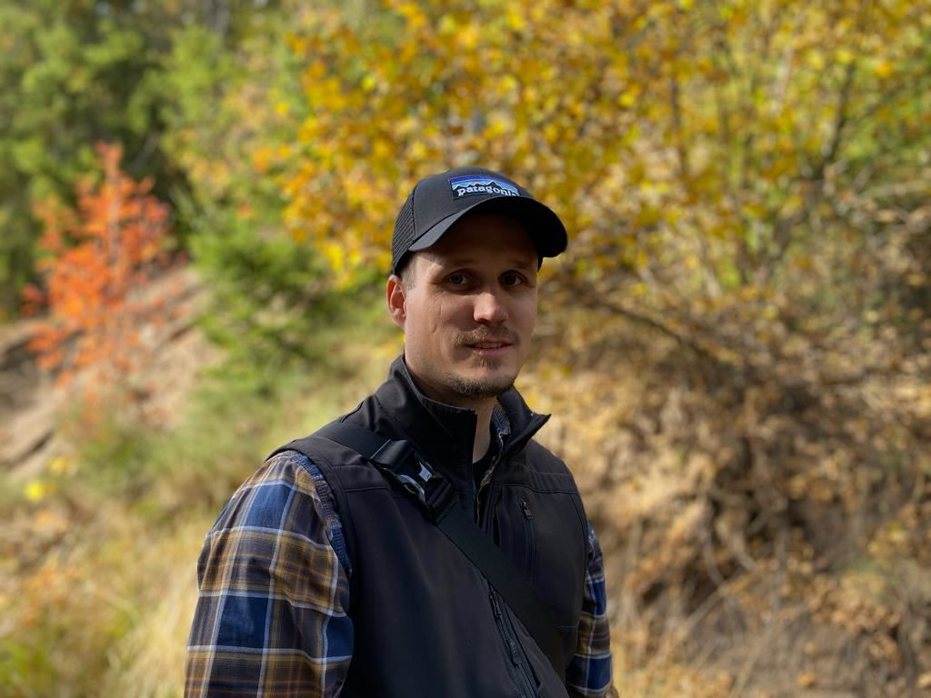
Neuer Instruktor Imhof Michel

Slide 48
Wünsche vom Sekretariat - Adressänderungen - neue Telefonnummern: Festnetz und Mobil - Mailadressen - Alarmlisten KWRO

Slide 49
2024 – 50 Jahre OSV Ja oder Nein?? Ideen / wie und wo?? Wer??

Slide 50
Oberwalliser Vereinsmesse Datum: Mittwoch, 3. Mai 2023 Zeit: 14.00 – 20.00 Uhr Ort: Lonza Arena Publikum: Mitarbeitende von Lonza, Matterhorn-Gotthard-Bahn, Bosch Scintilla, Spital Wallis und FFHS sowie deren Angehörigen

Slide 51
Delegiertenversammlung OSV 2024 Visperterminen 2025 ??? Jubiläumsvereine im 2025 sind: SV Brig-Glis Gründungsjahr 1925 also 100 jährig (haben bereits 1974 und1995 organisiert) SV Bellwald Gründungsjahr 1965 also 60zig SV Turtmann u. Umgebung Gründungsjahr 1970 also 55zig (haben 1987 organisiert)

Slide 52
Diskussion / Fragen

Slide 53
Herzlichen Dank
Apero

